Slide 1
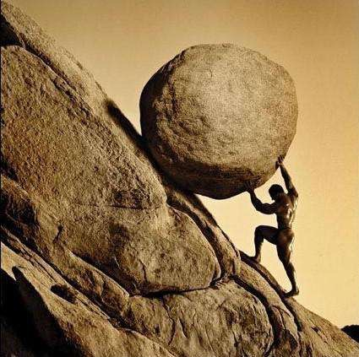
《驱动力》简介
干俊辉 （老辣椒）
Mar，2019

Slide 2
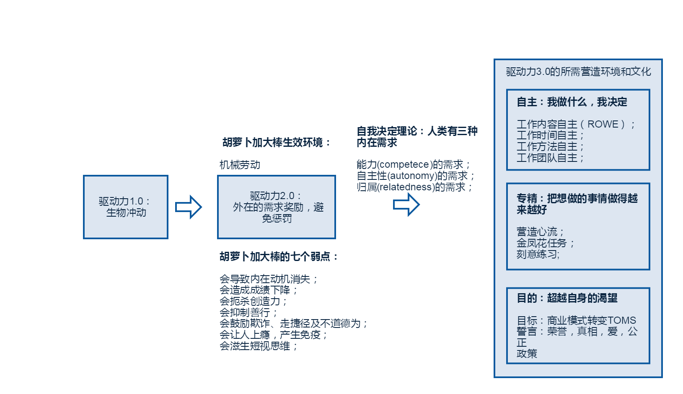
《驱动力》框架和逻辑

Slide 3
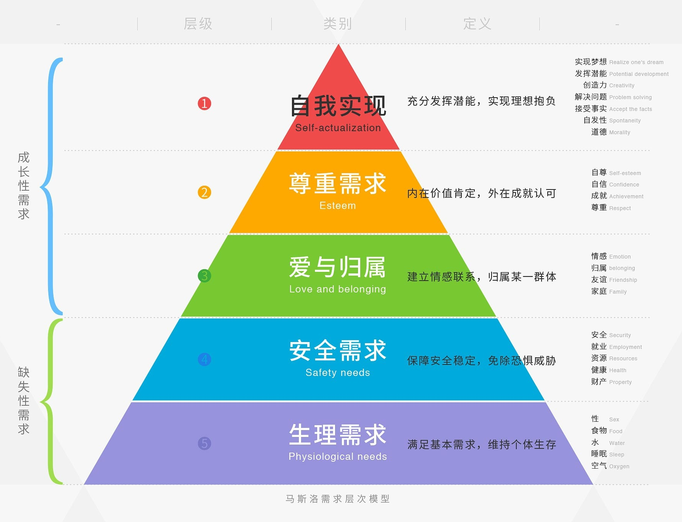
马斯洛需求层次理论

Slide 4
团队驱动
李晓杰

Slide 5
管理是什么？

Slide 6
如何驱动人？

Slide 7
如何驱动脑力劳动人？

Slide 8
如何让一个团队驱不动？

Slide 9
奖励与心流
Rachel

Slide 10
奖励

Slide 11
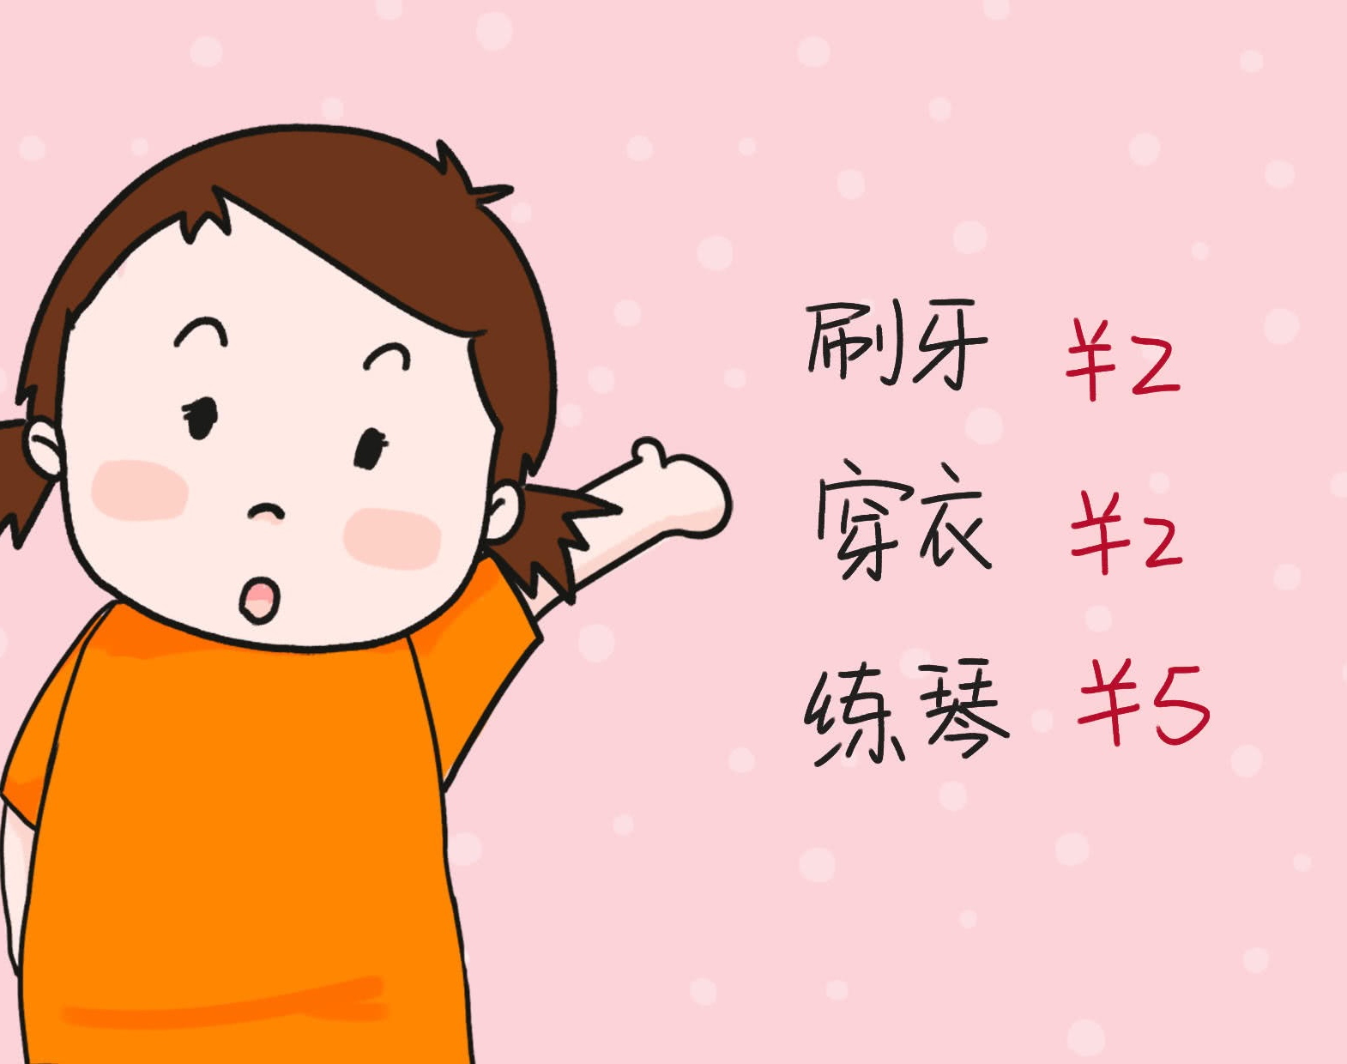
外部奖励代表

Slide 12
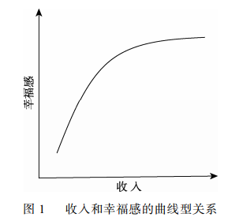

Slide 13
你收到过的最好的奖励是什么？

Slide 14
如何用好外部奖励
判断工作类型 机械 or 创造性
他/她看重什么？
形式多样化 （奖金/认可/个人成长）
给予意想不到的奖励
在任务完成后给出

Slide 15
在工作中寻找“幸福感”

Slide 16
什么是真正的幸福？

Slide 18
“真正的幸福，是当你全心全意投入一件事，把自己置于度外的时候，获得的副产品。
你直接追求的并不是幸福，而是把自己变得更复杂 —— 在这个变复杂的过程中，你会找到乐趣，这个状态就是幸福的。” -- 契克森米哈赖

Slide 19
回忆：上次你做一件事情做到 忘了时间是什么时候？当时你的体会是？

Slide 20
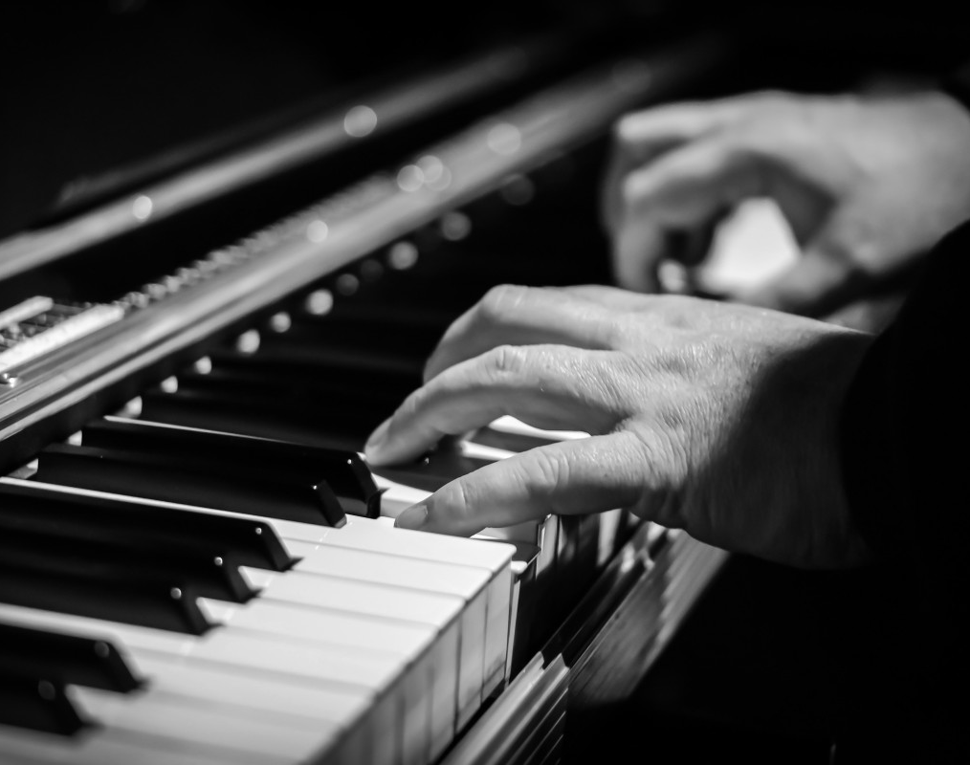
心流(Flow)体验
身心投入
心无旁骛
心无所惧
自我意识消失
时间意识扭曲

Slide 22
创造心流体验的环境
明确的目标
即时反馈 （游戏的启示）
适度的挑战
Tell why， 提升意义感
安全感 （给予试错的空间）

Slide 23
Thank you

